Slide 1

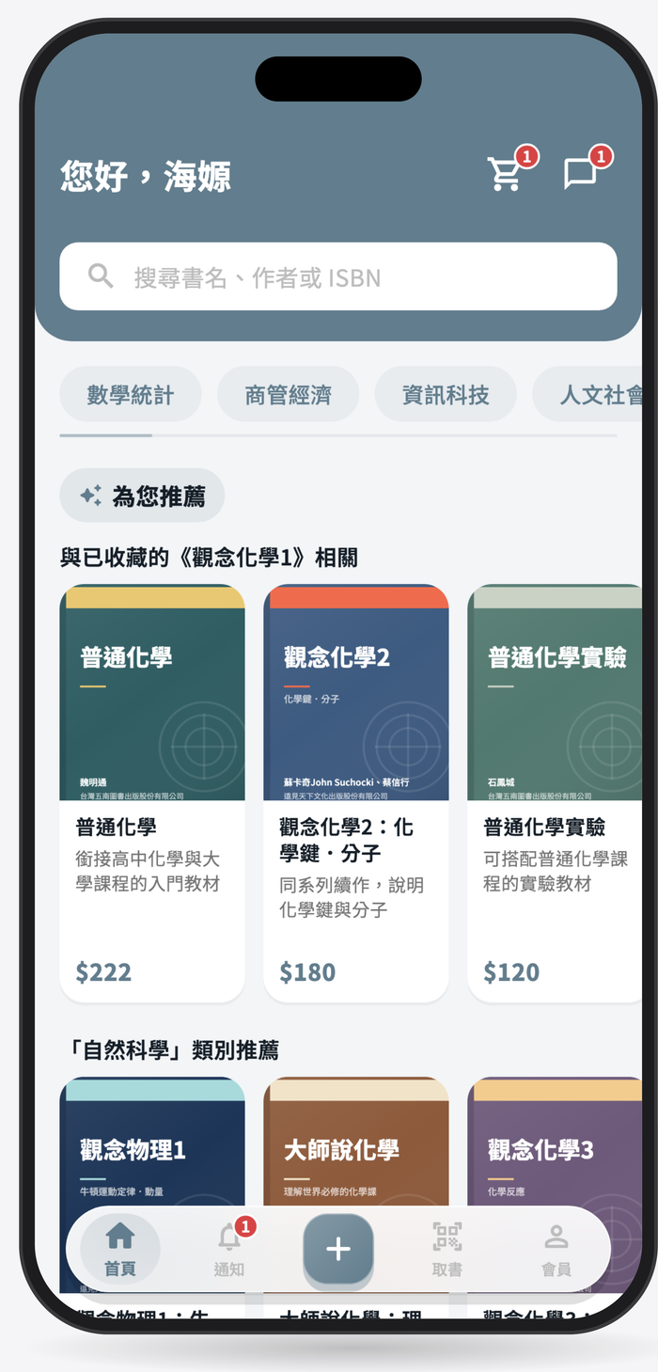
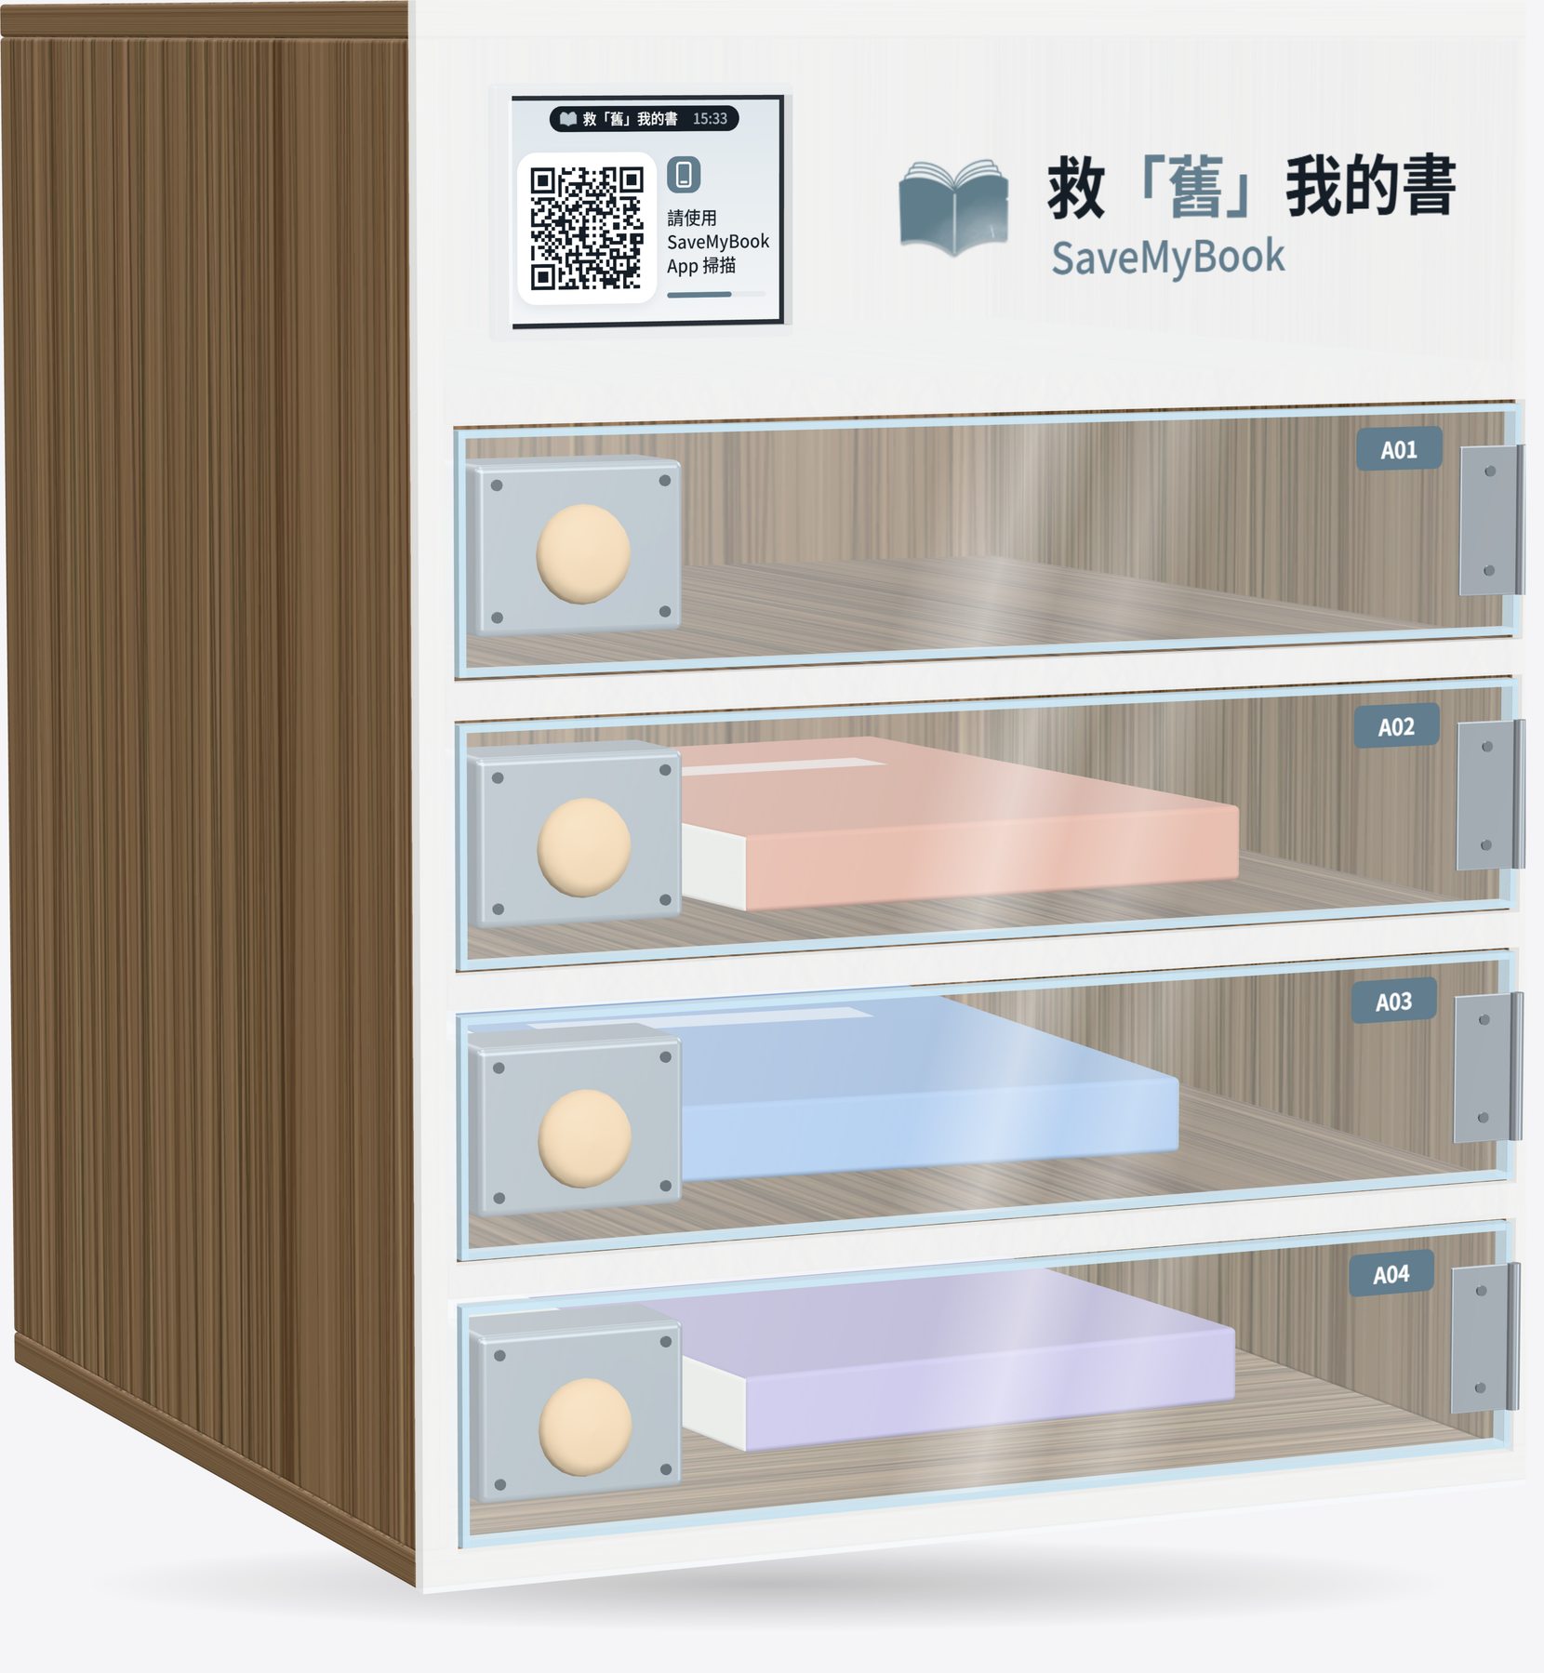
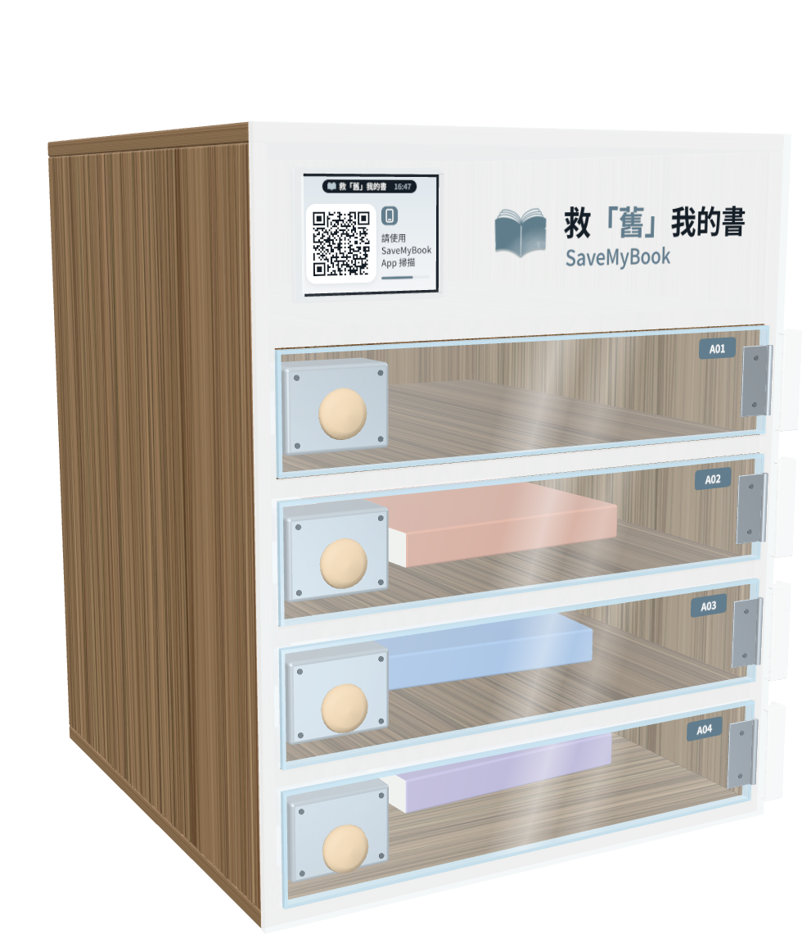
SaveMyBook
救「舊」我的書
讓閒置的書，重新流動。
Notes:
【約 10 秒】評審好，我們的作品是「救「舊」我的書」，結合 App、自製智慧書櫃與臺北市開放資料的二手書交易平台，讓閒置的書，重新流動。

Slide 2
二手書交易，難在哪裡？
本團隊二手書交易需求調查，有效問卷 498 份
問題 01・寄送不便
問題 02・交易安全
問題 03・書況不符
問題 04・處理門檻
57.9%
43.2%
逾95%
35%
需自行包裝、跑超商寄貨
擔心遇到放鳥或詐騙
線上查看實體書況照片
有助提升購買意願
有閒置書想清空
卻懶得處理
Notes:
【約 25 秒】我們的二手書交易需求調查取得 498 份有效問卷。寄送最大的不便是需自行包裝、跑超商寄貨，占 57.9%；面交最令人卻步的是擔心遇到放鳥或詐騙，占 43.2%；逾 95% 的受訪者認為線上查看實體書況照片有助提升購買意願；處理閒置書則有 35% 是想清空卻懶得處理。（註：57.9%、43.2%、35% 是複選題勾選占比。）

Slide 3
四個難題，我們用技術解開。
問題 01・寄送不便
問題 02・交易安全
問題 03・書況不符
問題 04・處理門檻
技術解法
技術解法
技術解法
技術解法
智慧書櫃
免寄送
先驗收、
後撥款
AI 判斷
書況與售價
AI 降低
上架負擔
一片 ESP32，控制四扇櫃門
款項由平台暫管，驗收後撥款
附上判斷依據、建議售價區間
ISBN 掃描・書目自動帶入
Notes:
【約 15 秒】我們用四項技術解開這些難題：智慧書櫃免寄送、先驗收後撥款、AI 判斷書況與售價、AI 降低上架負擔。

Slide 4
一條交易閉環，全程不必碰面
買賣雙方無須碰面，亦無須收付現金
01
02
03
04
05
06
線上看書況
下單付款
掃碼存書
掃碼取書
驗收確認
撥款
App
站內錢包
智慧書櫃
智慧書櫃
App
平台暫管
實拍照片與 AI 書況
款項由平台暫管
賣家到書櫃放書
買家到書櫃取書
24 小時內確認書況
撥入賣家錢包
前往書櫃：整合 12 筆臺北市開放資料
Notes:
【約 15 秒】串成一條交易閉環。其中存書與取書這兩步，買賣雙方都要親自到書櫃，所以我們在這裡接上了臺北市的開放資料。

Slide 5
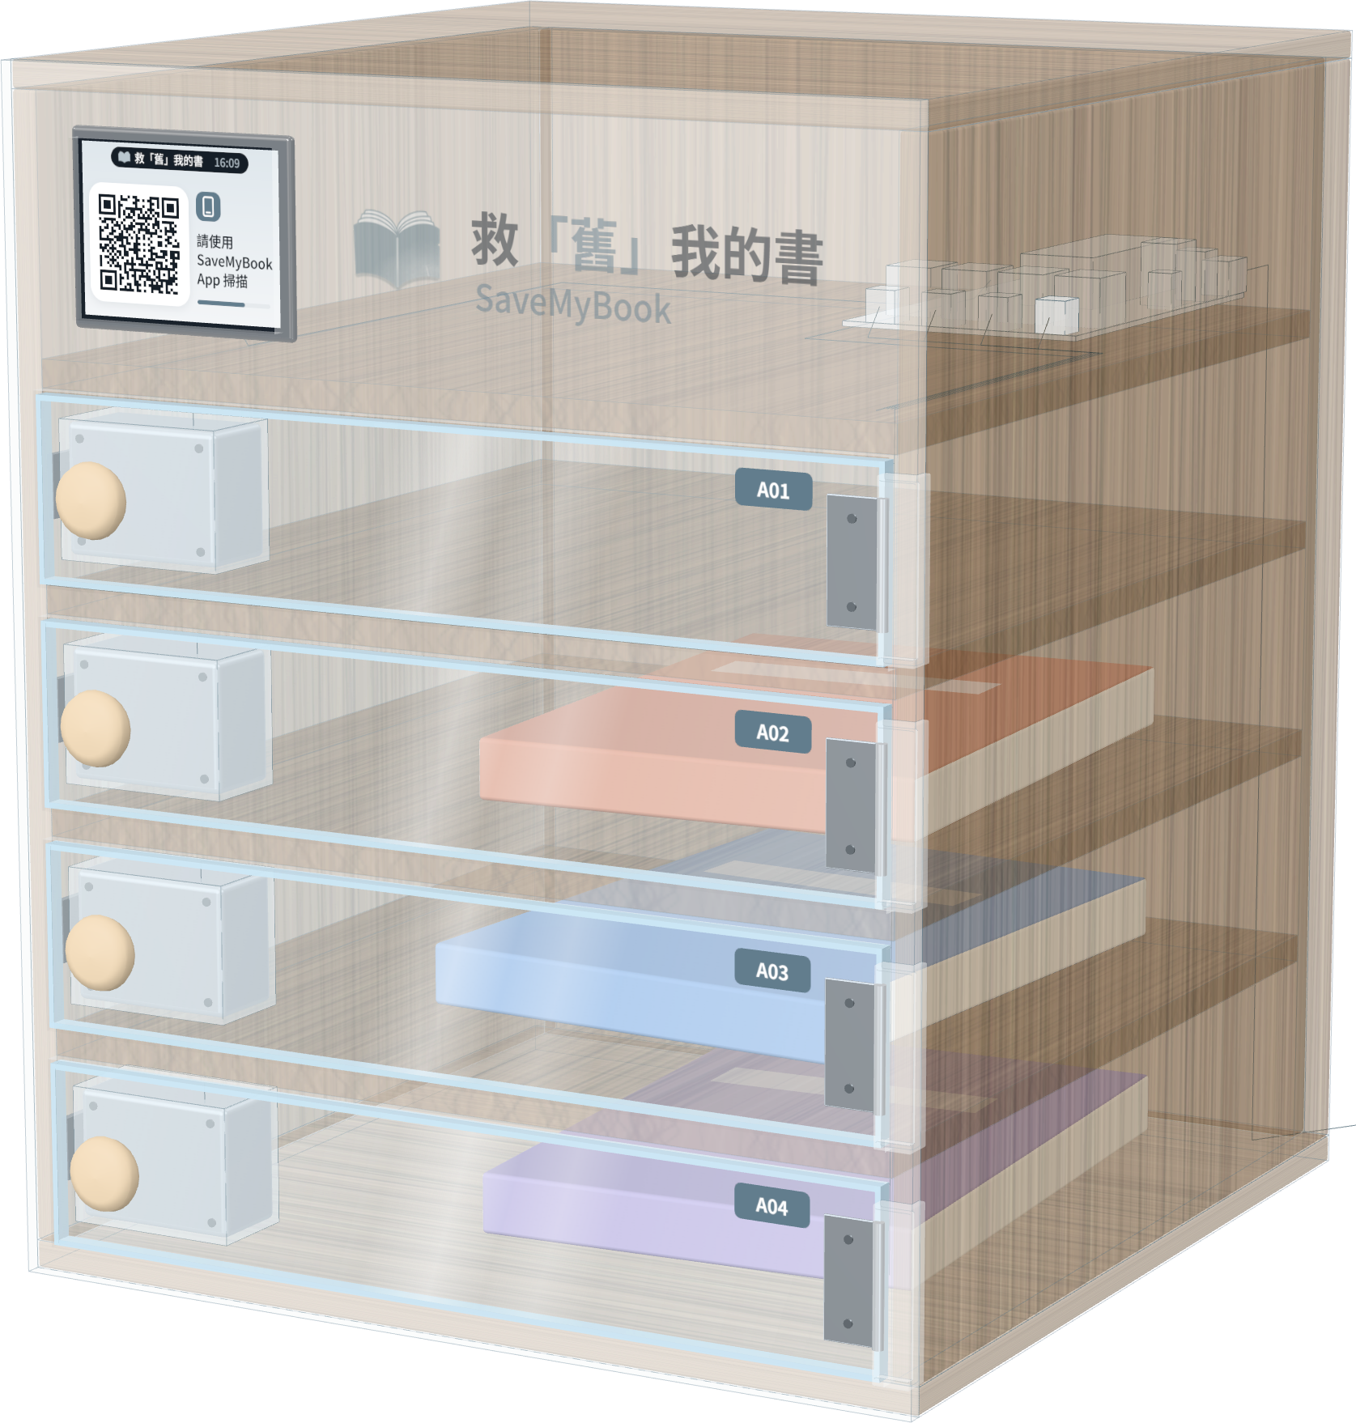
一片 ESP32，控制四扇櫃門
2.8 吋 TFT 螢幕
顯示 QR Code 與數字
ESP32-S3 控制板
Wi-Fi・HTTPS 同步
四路繼電器
驅動電磁鎖
12V 電磁鎖 ×4
斷電上鎖
門磁開關 ×4
偵測櫃門是否關閉
Notes:
【約 20 秒】智慧書櫃是我們自己設計製作的：一片 ESP32-S3 透過繼電器控制四扇櫃門的電磁鎖，螢幕顯示 QR Code 與比對數字，門磁開關偵測櫃門是否關上。

Slide 6
前往書櫃的最後一哩路
買賣雙方仍須親赴書櫃，所以書櫃頁面接上臺北市開放資料
12
筆臺北市資料大平臺資料集
3 筆
3 筆
1 筆
4 筆
1 筆
捷運
公車
YouBike
開車
計程車
Notes:
【約 30 秒】書櫃解決了面交，但使用者還是得「去書櫃」，這是最後一哩路。我們介接臺北市資料大平臺 12 筆資料集：捷運 3 筆，是票價、出入口座標、無障礙電梯與坡道座標；公車 3 筆，是站牌、預估到站時間與公車票價；YouBike 即時資訊 1 筆；開車 4 筆，是停車場資訊、路邊停車格位、格位使用情形與道路速率；以及計程車招呼站 1 筆。

Slide 7
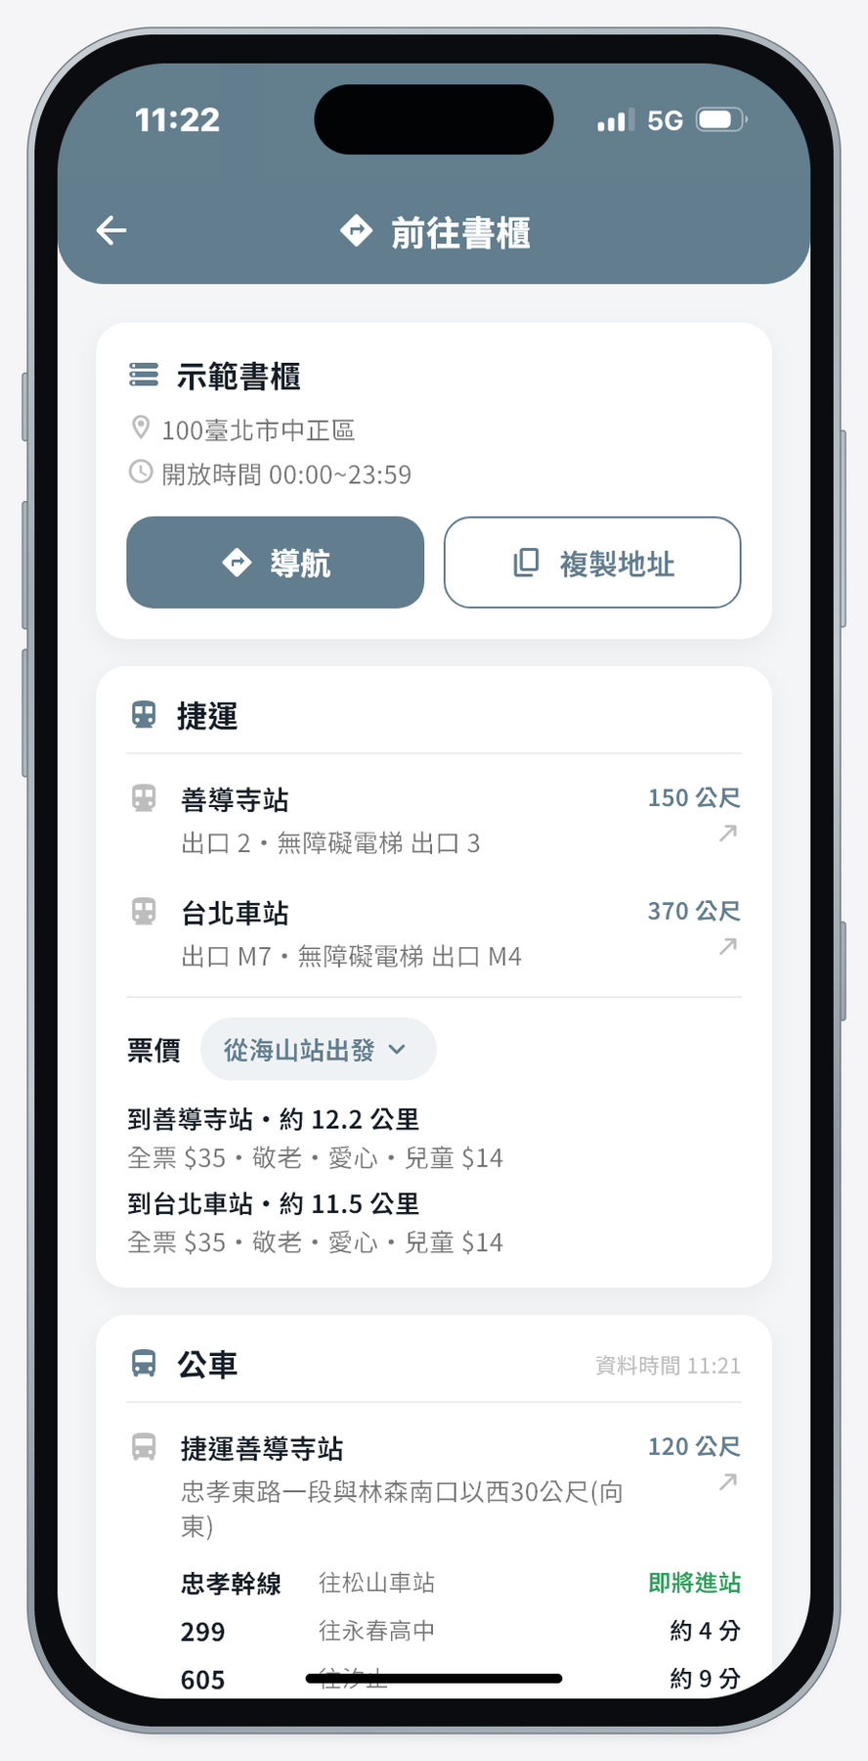
一次看完五種交通方式
捷運
票價試算、最近與無障礙出口
公車
300 公尺內站牌、即時到站
YouBike
500 公尺內可借、可還
開車
停車場與路邊停車即時空位
計程車
800 公尺內招呼站
Notes:
【約 40 秒】來看書櫃頁面的實際畫面。捷運可以選擇出發站，試算到書櫃附近車站的票價與里程，並標示最近出口和無障礙電梯出口；公車列出 300 公尺內站牌與即時到站；YouBike 顯示 500 公尺內站點的可借、可還數量；開車顯示停車場剩餘車位、300 公尺內路邊停車格的即時空位和周邊路況；計程車列出 800 公尺內的招呼站。使用者不用切換多個 App，無障礙出口的標示也照顧行動不便的使用者。

Slide 8
開放資料，怎麼接進 App
→
→
→
01
02
03
04
臺北資料大平臺
後端快取
依書櫃座標篩選
App 書櫃頁
12 筆資料集
過期才重抓
最近站點與出口
五種交通方式
Notes:
【約 20 秒】資料是這樣接進來的：從臺北市資料大平臺取得 12 筆資料集，後端依各資料集的更新頻率個別快取，過期才重抓、同時間的請求合併成一次；再依書櫃座標篩出最近的站點與出口，送到 App 的書櫃頁。

Slide 9
資料來源出狀況，頁面照常
01
02
03
來源故障不中斷
啟動預熱
位置不上傳
沿用上一份成功的資料
先載入每日更新的靜態資料
最近捷運站在手機上計算
Notes:
【約 15 秒】資料來源故障時沿用上一份成功的資料，頁面照常顯示；伺服器啟動時先預載每日更新的靜態資料；出發的最近捷運站在手機上計算，使用者位置不會上傳伺服器。

Slide 10
存取安全：四道驗證
01
02
03
04
動態 QR Code
定位必要
兩位數比對
裝置憑證
每 30 秒更換
截圖轉傳無效
須在書櫃
200 公尺內
60 秒內輸入
一次機會
回報關門後
才登記存取
Notes:
【約 15 秒】到了書櫃，開櫃有四道驗證：動態 QR Code、200 公尺內定位、60 秒內的兩位數比對，以及書櫃專屬憑證與關門回報。

Slide 11
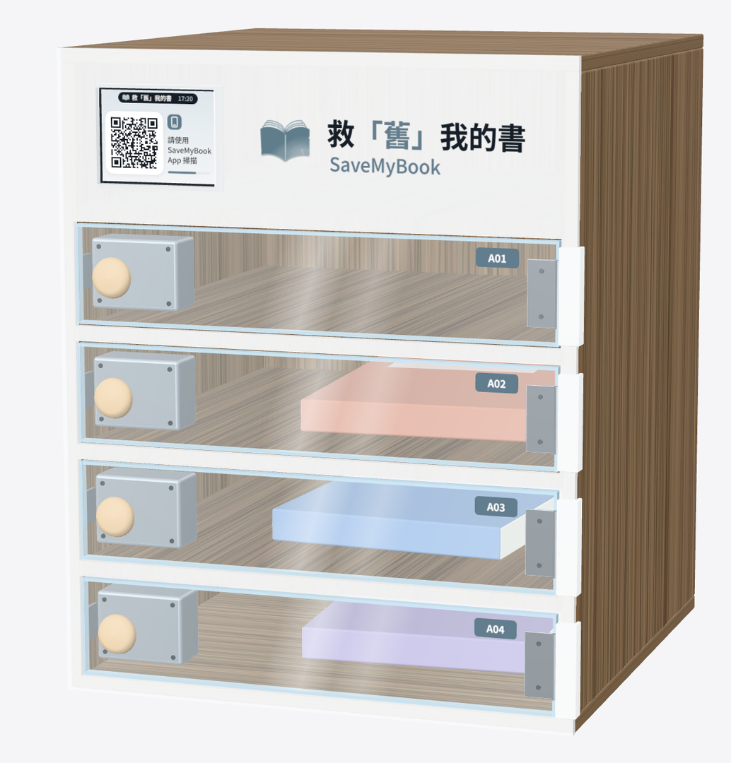
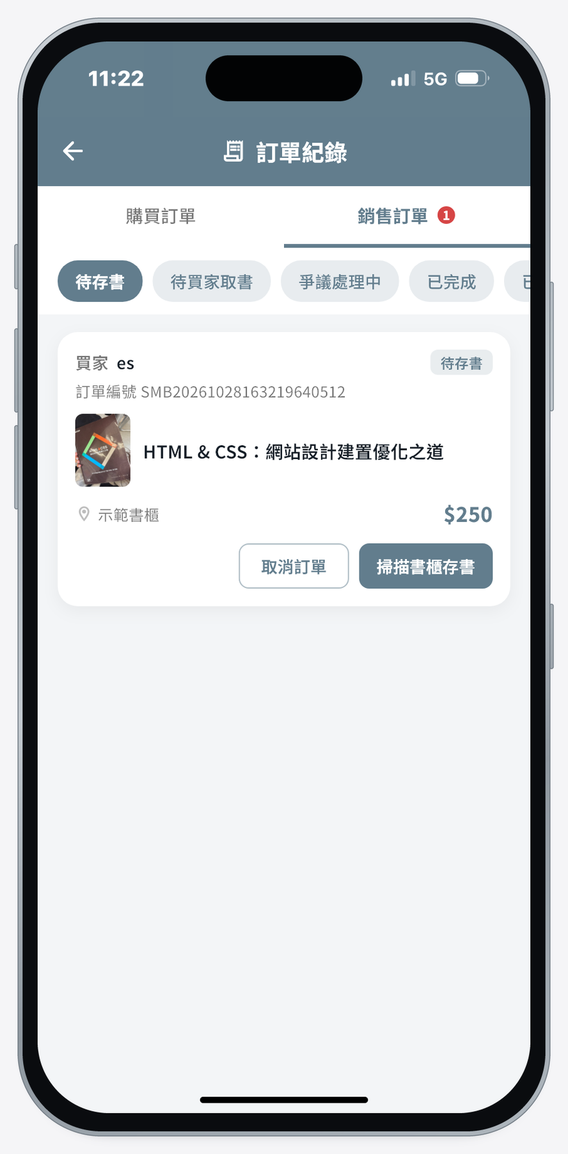
賣家
存書
1
掃描書櫃 QR Code
1
2
確認存書項目
2
3
輸入螢幕比對碼
3
4
比對成功，A01 開鎖
4
5
放入書籍並關門
5
6
存書完成，通知買家取書
6
Notes:
【約 20 秒】賣家存書：掃描書櫃 QR Code、確認存書項目、輸入比對數字，A01 開鎖；放入書籍並關門，存書完成，系統通知買家取書。

Slide 12
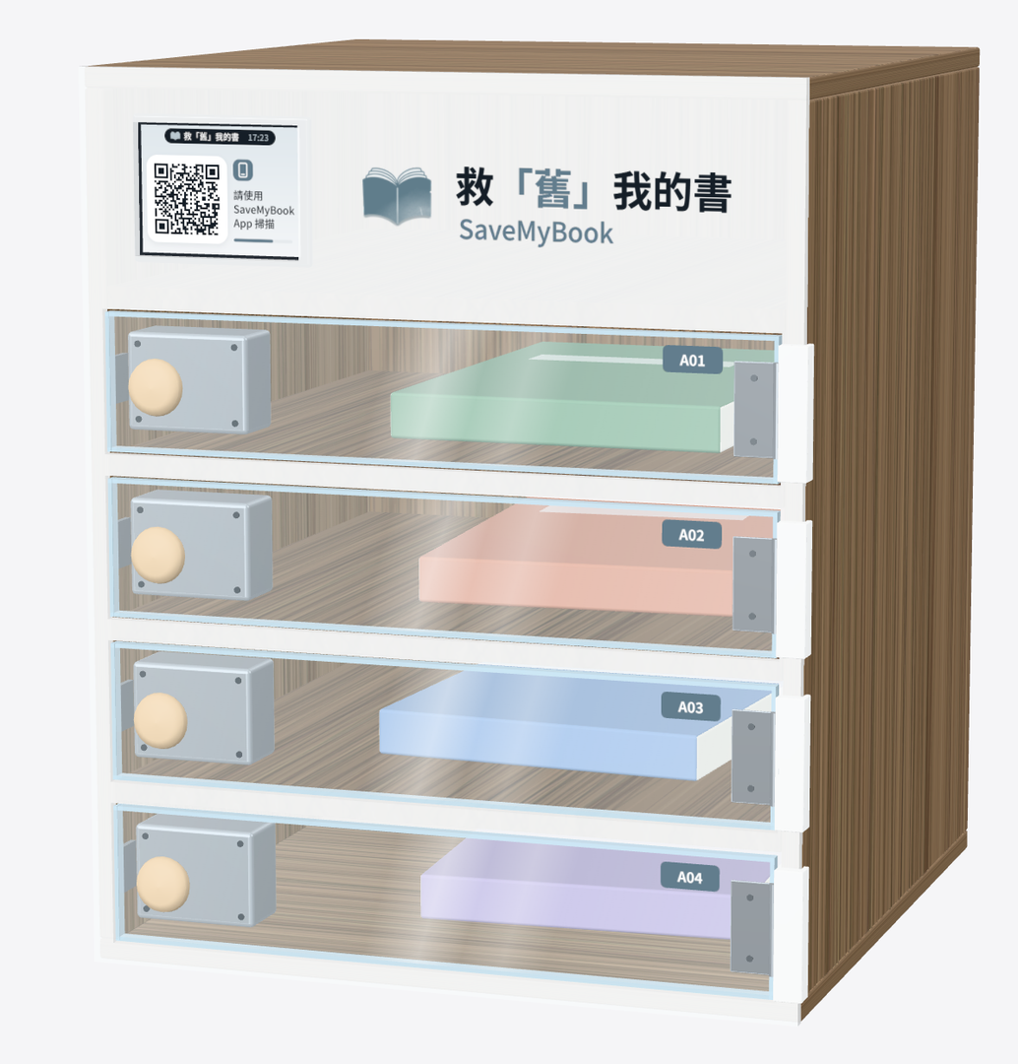
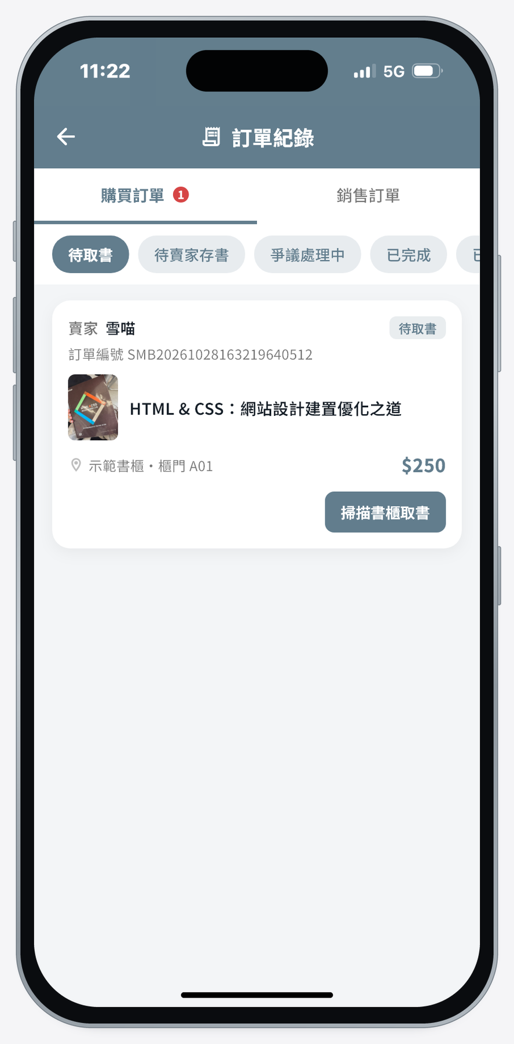
買家
取書
1
掃描書櫃 QR Code
1
2
確認取書項目
2
3
輸入螢幕比對碼
3
4
比對成功，A01 開鎖
4
5
取出書籍並關門
5
6
取書完成，進入驗收
6
Notes:
【約 15 秒】買家取書流程相同，取出書籍並關門後，訂單進入驗收。

Slide 13
先驗收、後撥款
取書滿 24 小時未申請爭議，也會自動完成並撥款
01
02
03
04
付款暫管
取書關門
24 小時驗收
撥款
款項由平台暫管
訂單進入驗收
買家確認書況
撥入賣家錢包
Notes:
【約 20 秒】金流採先驗收、後撥款：款項由平台暫管，取書後 24 小時內買家確認書況才撥款；期滿沒有爭議也會自動完成並撥款。

Slide 14
AI 與防詐，一起把關
AI
AI
聊天防詐
判斷書況與售價
爭議分析
即時提醒
依實拍照片判斷
附上建議售價區間
比對照片整理爭點
由管理員裁決
偵測站外聯絡
與私下付款
Notes:
【約 20 秒】AI 也協助把關：上架時依實拍照片判斷書況並建議售價區間；有爭議時比對照片整理爭點，由管理員裁決；聊天室偵測到站外聯絡或私下付款，會即時提醒雙方。

Slide 15
使用者、管理員、書櫃，三端完整串接
01
02
03
使用者端
管理端
智慧書櫃端
上架與選購
書櫃存取與交通指引
錢包、聊天與爭議
會員與內容審核
爭議仲裁
書櫃裝置管理
顯示 QR Code 與比對碼
驗證後開鎖
回報開關門
Notes:
【約 15 秒】系統完整串起三端：使用者端從上架、選購、書櫃存取、交通指引到錢包與爭議；管理端負責審核、爭議仲裁與書櫃裝置管理；書櫃端負責顯示比對碼、開鎖與回報開關門。

Slide 16
測試全數通過
上架、付款暫管、存書、取書、撥款與爭議處理皆可實際操作
1,563
2,815
301
99.7%
後端測試
App 測試
API 端點
妥善率
11 組全數通過
全數通過
OpenAPI 文件
以每年停機約 28 小時估算
Notes:
【約 10 秒】後端 1,563 項、App 2,815 項測試全數通過，共 301 個 API 端點；書櫃估算妥善率約 99.7%。

Slide 17
出狀況時，也有備援
01
02
03
離線偵測
斷線補送
金流一致
逾 15 秒未回報即視為離線
5 分鐘通知管理員
事件先存在書櫃本機
恢復連線後補送
條件式更新
不重複扣款、撥款
Notes:
【約 15 秒】出狀況時也有備援：書櫃逾 15 秒沒回報視為離線，5 分鐘通知管理員；斷線事件先存本機、恢復後補送；金流以條件式更新，不會重複扣款或撥款。

Slide 18
新書櫃、新場域，都能接得上
01
02
03
AI 供應商可切換
書櫃複製擴點
臺北場域合作
OpenAI 與 Google Gemini
後台控管用量
單台電子零件約 3,209 元
配對碼即可加入
鄰近捷運、公車
或 YouBike 尤佳
Notes:
【約 15 秒】擴充上，AI 供應商可切換；書櫃單台電子零件約 3,209 元，以配對碼加入；可以和臺北市的學校、圖書館、社區或商家合作，鄰近捷運、公車或 YouBike 的地點尤其適合。

Slide 19
讓閒置的書，重新流動。
謝謝聆聽，敬請指教
Notes:
【約 10 秒】救「舊」我的書，讓閒置的書，重新流動。謝謝評審，敬請指教。

